Slide 1
名人眼中的曹操
太祖运筹演谋……抑可谓非常之人，超世之杰矣。”
——陈寿
“子治世之能臣，乱世之奸雄。”——《魏书》
“临危制变，料敌设奇，一将之智有余，万乘之才不足。”
——唐太宗
“曹操至少是一个英雄。”——鲁迅
Notes:
湖南宁远一中高一 2011年8月27日

Slide 2
历史上曹操究竟是怎样的形象？
看诗歌——《短歌行》
Notes:
湖南宁远一中高一 2011年8月27日

Slide 3
时代背景：
建安十三年，曹操“挟天子以令诸侯”，先后击败吕布、袁术等豪强集团， 又在著名的官渡之战一举消灭了强大的袁绍势力,统一了北方。这年冬天，亲率八十三万大军，列阵长江，欲一举荡平“孙刘联盟”，统一天下。在赤壁大战前夕，酒宴众文武，饮至半夜，忽闻鸦声望南飞鸣而去。57岁的曹操有感此景而横槊赋诗，吟唱了这首千古名作-----《短歌行》。
Notes:
湖南宁远一中高一 2011年8月27日

Slide 4
解 题
《短歌行》是汉乐府的曲调名，“长歌”、“短歌”是依照歌词音调的长短而言。一般说，长歌比较热烈奔放，短歌比较短促，适于抒发内心的忧愁和苦闷。诗句都是四字句，就称之为“短歌”。
“行”是古代诗歌的一种文学体裁。除了“行”还有“歌、吟、引、曲、谣、辞”都是诗歌的体裁。

Slide 5
关于“歌行”
诗题解读
“歌行”属乐府诗一类，汉魏以后的乐府诗，题名为"歌"和"行"的颇多，二者虽名称不同，其实在形式上并无严格的区别。后遂有"歌行"一体，其音节、格律比较自由，形式采用五言、七言、杂言的古体，富于变化。“行”是乐曲的意思。
乐府诗有如下称谓：
歌——《垓下歌》《白雪歌》《登幽州台歌》
行——《兵车行》《丽人行》《十五从军行》
吟——《秦中吟》《白头吟》
引——《李凭箜篌引》
曲——《西洲曲》《秋风曲》《渭城曲》
还有谣、辞等别称。

Slide 6
曹操的诗歌现存20余首，大致分两类
①有的反映当时社会动乱，军阀混战给
人民带来的灾难。如《蒿里行》：“白
骨露于野，千里无鸡鸣。生民百遗一，
念之断人肠。”
②有的抒发个人的政治理想和抱负。如《步出夏门行》《龟虽寿》：“老骥伏枥，志在千里；烈士暮年，壮心不已。”又如《短歌行》。

Slide 7
短歌行
对酒当歌，人生几何？譬如朝露，去日苦多。
慨当以慷，忧思难忘。何以解忧？惟有杜康。
青青子衿，悠悠我心。但为君故，沉吟至今。
呦呦鹿鸣，食野之苹。我有嘉宾，鼓瑟吹笙。
明明如月，何时可掇？忧从中来，不可断绝。
越陌度阡，枉用相存。契阔谈宴，心念旧恩。
月明星稀，乌鹊南飞。绕树三匝，何枝可依？
山不厌高，水不厌深。周公吐哺，天下归心。
四、初读诗歌
理解大意
pì
jīn
wèi
yōu
sè
duō
mò
qìè
qiān
zā
bǔ

Slide 8
2、诗中这些具体的感情，哪一种是核心情感？
全诗着眼点：
人生苦短
忧
贤才难得
功业未就
全诗落脚点：
志
一统天下

Slide 9
鉴赏诗歌的艺术手法
1、比喻
“明明如月，何时可掇” 以明月比喻贤才，以明月不可掇比喻贤才难得。
“乌鹊南飞，绕树三匝”以乌鹊择木而栖比喻贤才的徘徊歧路，表达对他们前途的关切。
“山不厌高，海不厌深” ”比喻自己广纳天下贤才的宽阔胸襟。求贤之心永无止境，犹如大海不辞涓流，高山不弃土石一样。

Slide 10
2、巧用典故
“青青子衿，悠悠我心”出自《郑风·子矜》，本意是传达恋爱中的女子对情人的爱怨和期盼的心情，这里诗人化用诗意，比喻对贤才的渴望，热烈的期待贤士的到来，古朴深沉，自然妥帖。

Slide 11
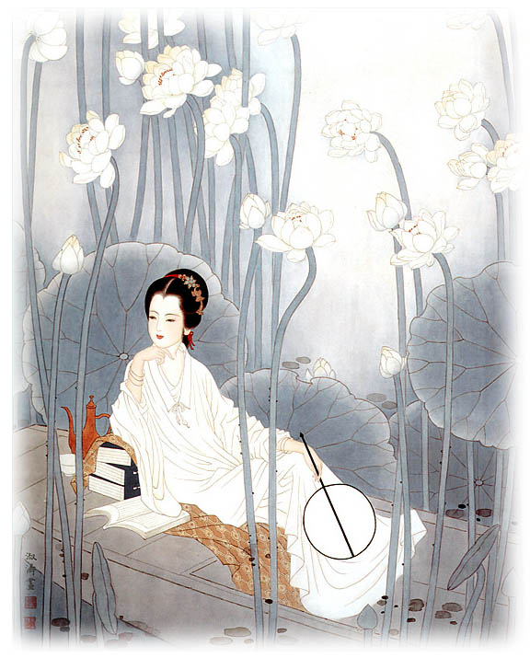
引用成句
《诗经·郑风·子衿》
青青子衿，悠悠我心。
纵我不往，子宁不嗣音？
这原是一首情诗,诗句的大意:情人青色的衣衿,令我情思悠长.纵然我没有去你那里,难道你就不能和我保持联系?

Slide 12
巧用典故
“呦呦鹿鸣，食野之苹。我有嘉宾，鼓瑟吹笙”。是引用《诗经 · 小雅 · 鹿鸣》篇中的句子，原是欢宴宾客时唱的诗，描写欢宴宾客的句子，这里借用来表达诗人招纳贤士，礼遇贤才的态度。

Slide 13
巧用典故
“周公吐哺，天下归心。”引用《史记·鲁周公世家 》，借周公的典故，以礼贤下士的周公自比，表示自己像周公一样厚遇贤士，使天下人才都心悦诚服地归顺。开创一个“天下归心”的大好局面。既表达了对人才的谦敬，又委婉地流露出其吞吐天下的雄心壮志，气势是宏大的，意义上深远的。

Slide 14
小结
这首诗通过比喻用典的艺术手法表，曹操求贤若渴的急切心情，使我们看到了曹操作为一代政治家的英雄本色：他有爱才、礼贤的政治家的胸襟；他有统一天下的宏大志愿。所以《短歌行 》不愧是一曲慷慨悲凉的浩歌 ， 一腔求贤若渴的真情！

Slide 15
诗歌主旨
这首诗感慨光阴易逝，功业难成，抒发了作者求贤若渴，共图大业的急切心情。表现出建功立业的强烈愿望和积极进取的人生态度。

Slide 16
背景介绍
建安十三年，曹操率大军南下，列阵长江，欲一举荡平孙刘势力。这年冬天十一月十五日夜，皓月当空，江面风平浪静，曹操乘船察看水寨，后置酒宴请诸将，酒至兴处，忽闻鸦声望南飞鸣而去，曹操感此景而横槊赋诗，吟唱了这首千古名作——《短歌行》。

Slide 17
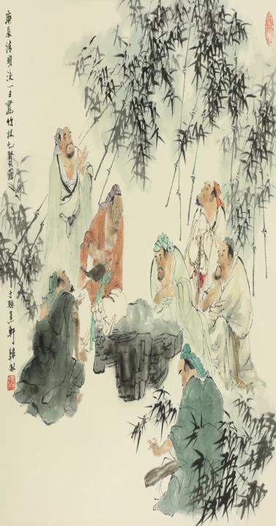
建安风骨
在我国文学史上，有这样一个辉煌的黄金时代，它“三曹”鼎力、“七子”雄发，这就是建安时期。
“建安”为汉献帝年号（196—220）。建安时期的作品真实地反映了现实的动乱和人民的苦难，抒发建功立业的理想和积极进取的精神。同时也流露出人生短暂、壮志难酬的悲凉幽怨，意境宏大，笔调朗畅，具有鲜明的时代特征和个性特征，其雄健深沉、慷慨悲凉的艺术风格，文学史上称之为“建安风骨”或“魏晋风骨”。
汉末建安时期，文坛巨匠“三曹”（曹操、曹丕、曹植）、“七子”（孔融、陈琳、王璨、徐干、阮瑀、应玚、刘祯）和女诗人蔡琰继承了汉乐府民歌的现实主义传统，普遍采用五言形式，以风骨遒劲著称，并具有慷慨悲凉的阳刚之气，形成了文学史上“建安风骨”的独特风格。

Slide 18
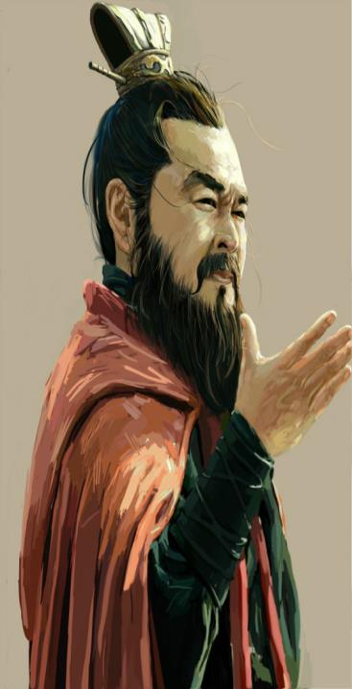
作者简介
曹操（155-220），字孟德，小名阿瞒、吉利，沛国谯郡（今安徽亳县）人，东汉末年的政治家、军事家、文学家。他“外定武功，内兴文学”，统一中国北方；他知人善察，唯才是举；也是建安文学的开创者和组织者。但历来人们对他毁誉参半。当年，汝南名士许劭称之为“治世之能臣，乱世之奸雄。”陈寿在《三国志》中：“抑可谓非常之人，超世之杰矣。”戏曲舞台上常把曹操塑造成白脸奸臣，成为一个阴险、残忍、狡诈、狠毒的人物。

Slide 19
学习目标
1、能借助意象、手法等理解诗歌中诗人的情
感和人生追求。
2、赏析诗中的用典、白描等表达技巧。
3、背诵本诗。

Slide 20
解题：
《短歌行》是汉乐府的旧题，也是汉乐府的曲调名。“长歌”、“短歌”是依照歌词音节的长短而言的，诗句都是四字句。称为“短歌”，“短歌”节奏短促，低吟短唱，微吟低徊，适于抒发内心的忧愁和苦闷。
“行”是古代诗歌对一种体裁。

Slide 21
短歌行
对酒当歌，人生几何？譬如朝露，去日苦多。
慨当以慷，忧思难忘。何以解忧？惟有杜康。
青青子衿，悠悠我心。但为君故，沉吟至今。
呦呦鹿鸣，食野之苹。我有嘉宾，鼓瑟吹笙。
明明如月，何时可掇？忧从中来，不可断绝。
越陌度阡，枉用相存。契阔谈宴，心念旧恩。
月明星稀，乌鹊南飞。绕树三匝，何枝可依？
山不厌高，海不厌深。周公吐哺，天下归心。
诗眼：忧
pì
jīn
wèi
yōu
sè
duō
mò
qiān
qì
zā
bǔ

Slide 22
层次结构
全诗可分为四层：前八句为第一层，诗人慨叹人生有限，抒拨了诗人对时光流逝、功业未成的深沉感慨；次八句为第二层，通过思念贤才、宴饮嘉宾的描写，表现了诗人求才若渴的心情；再次八句为第三层，写对贤才的仰慕，想象贤士到来，畅抒情谊；最后八句为第四层，写贤才择主和自己希望搜揽人才以完成统一事业的宏伟抱负。

Slide 23
对酒当歌,人生几何？譬如朝露，去日苦多。慨当以慷,忧思难忘。何以解忧？唯有杜康。
酒→忧
运用了哪些艺术手法？
①设问开头，破空而来，表达诗人对人生的思考。 ②比喻。用“朝露”为喻，表达年华易失的感慨。 ③借代。以造酒的杜康代酒，形象突出，引人联想。
忧功业未就，
光阴易逝。

Slide 24
讨论：忧人生短暂，因而作者借酒浇愁。这样一来，全诗的基调是不是消极的、低沉的？
“何以解忧，唯有杜康”，从表面看，曹操的人生态度是消极的。但联系曹操的一生，我们不难做出判断，曹操是积极进取的，看似及时行乐，实则把深沉的情感隐藏在酒中。

Slide 25
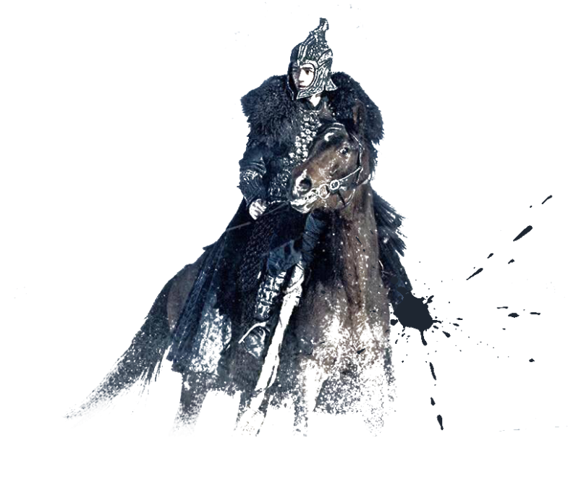
二忧贤才难得
青青子衿，悠悠我心。但为君故，沉吟至今。
呦呦鹿鸣，食野之苹。我有嘉宾，鼓瑟吹笙。
这几句诗运用了什么表现手法来表达诗人的情感？
用典。先借用《诗经·郑风·子衿》写姑娘思念情人的诗句，原文是“青青子衿，悠悠我心。纵我不往，子宁不嗣音”，这里用来抒发自己对贤士的思念之情，提醒人才主动投靠自己。
再借用《诗经·小雅·鹿鸣》中天子宴请宾客的句子，表明自己将人才视若珍宝，礼贤下士的求贤态度。

Slide 26
青青子衿，悠悠我心。但为君故，沉吟至今。
君
（贤才）
比兴
思慕情人
思慕贤才
对贤才的
思念和渴望

Slide 27
^{呦呦鹿鸣，食野之苹。我有嘉宾，鼓瑟吹笙。}
鹿在呦呦地叫啊，他们呼朋引伴相聚而食郊外的艾蒿，我要是有满座的嘉宾，就要奏瑟吹笙把他们欢迎。
典故——以礼待才、尊重人才

Slide 28
思考：
曹操如何对待人才？从何处可以看出其对人才的态度？
明确：“呦呦鹿鸣，食野之苹；我有嘉宾，鼓瑟吹笙。“这里引用《诗经·小雅·鹿鸣》中的四句，描写宾主欢宴的情景，意思是说，只要你们到我这里来，我是一定会待以“嘉宾”之礼的，我们是能够欢快融洽地相处并合作的。（态度：礼待、谦逊）为实现统一中国的雄心壮志，历经坎坷，又因年岁增长，光阴流逝，为理想尚未实现而忧愁，发出了人生短暂之叹，这不是无所作为者、蹉跎岁月者、不思进取者的消极之“叹”，是渴望贤才帮助建功立业的英雄之叹，是进取中的忧叹，追求中的苦闷，表达了诗人抓紧时间干一番大事业的强烈愿望，隐含着的仍是积极昂扬的精神。

Slide 29
迎
明明如月，何时可辍？
忧从中来，不可断绝。
越陌度阡，枉用相存。
契阔谈宴，心念旧恩。
月明星稀，乌鹊南飞，
绕树三匝，何枝可依！
山不厌高，海不厌深。
周公吐哺，天下归心。
忧思不绝 宴待贤士
希望贤才来帮助
自己建功立业。
盼
贤才择主
搜揽人才

Slide 30
明明如月，何时可掇？忧从中来，不可断绝。
求贤若渴
越陌度阡，枉用相存。契阔谈宴，心念旧恩。
喜
忧——贤才难求（明月）
比喻

Slide 31
引用：青青子衿，悠悠我心。呦呦鹿鸣
比喻：明明如月，何时可掇
比兴： 青青子衿，悠悠我心。但为君故，沉吟至今。
呦呦鹿鸣，食野之苹。我有嘉宾，鼓瑟吹笙。

Slide 32
思考：
曹操面对满座嘉宾，感谢他们的到来，看着众多的贤才，曹操内心应是什么样的情绪？当然是满心喜悦。那他为什么还要“忧”呢？
明确：曹操虽然已经拥有许多人才，但他并不满足，还希望有更多的人才到他这里来，因为他所做的是一项伟大的事业，自然需要大量的人才，这一“忧”一“喜”正好深刻揭示了曹操求贤若渴的心情。
艺术手法：比喻——明明如月，何时可掇。

Slide 33
月明星稀，乌鹊南飞。 绕树三匝，何枝可依？ 山不厌高，水不厌深。 周公吐哺，天下归心。
“月明星稀，乌鹊南飞”一句本为景物描写，正是这样的景象触动了诗人的愁思。那么，本句有没有更深刻的内涵呢？
明确：①以“乌鹊”无枝可依比喻在三国鼎立的局面下，有些人才犹豫不决，彷徨不知何去何从。表达出对人才的渴望。②后四句用典说明自己渴望多纳贤才 ，殷勤地接待贤才。表达作者胸怀大志，一统天下的愿望。
盼——天下归心

Slide 34
山不厌高，水不厌深。
这里暗喻曹操自己像山一样不厌其多容纳土壤，像水一样不厌其大而容纳众水，表明要宽宏大量，广纳人才。
周公吐哺，天下归心。
作者以周公自比，说自己也有周公那样的胸襟，一定会热切殷勤地接待贤才，使天下的人才都心悦诚服地归顺。
反复倾诉了求贤若渴的迫切心情，表明了为完成统一大业而不遗余力的真诚态度。

Slide 35
全诗着眼点： 全诗的落脚点：
忧
功业
贤才
志
一统天下
低沉
昂扬

Slide 36
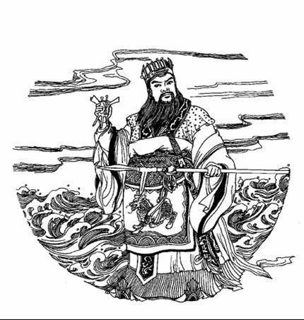
思考作者究竟 忧 什么？
人生短暂
功业未就
贤才难求

Slide 37
主旨：
抒发了作者因时光易逝、功业未就而产生的苦闷心情和招纳贤才、渴望建功立业的思想。

Slide 42
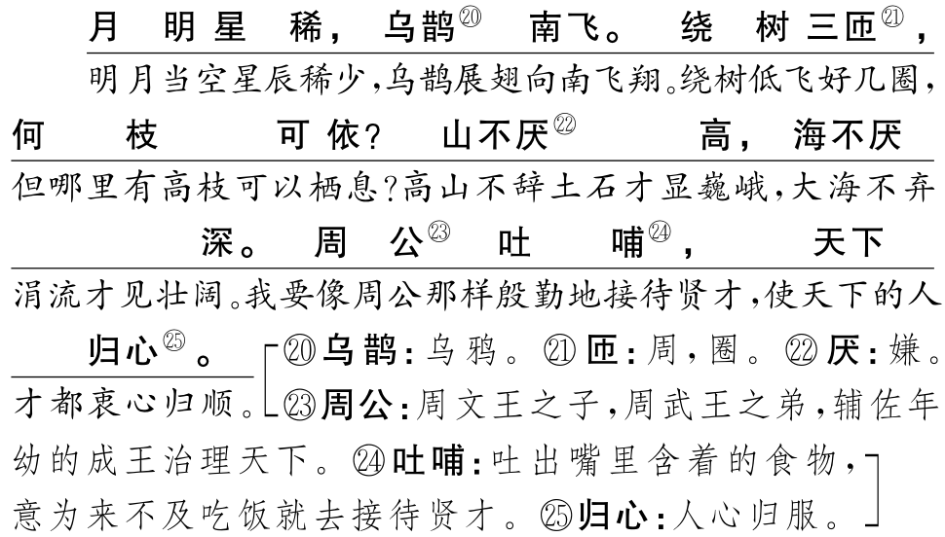
层解 第四层，表明诗人虚心纳士、竭尽诚心、不遗余力的态度。
点评 全篇抒写了年华易逝的感慨，流露出对朋友的怀念和求贤若渴的心情，表现了诗人建功立业的雄心壮志。

